Slide 1
Assemblée générale 7 février 2016

Slide 2
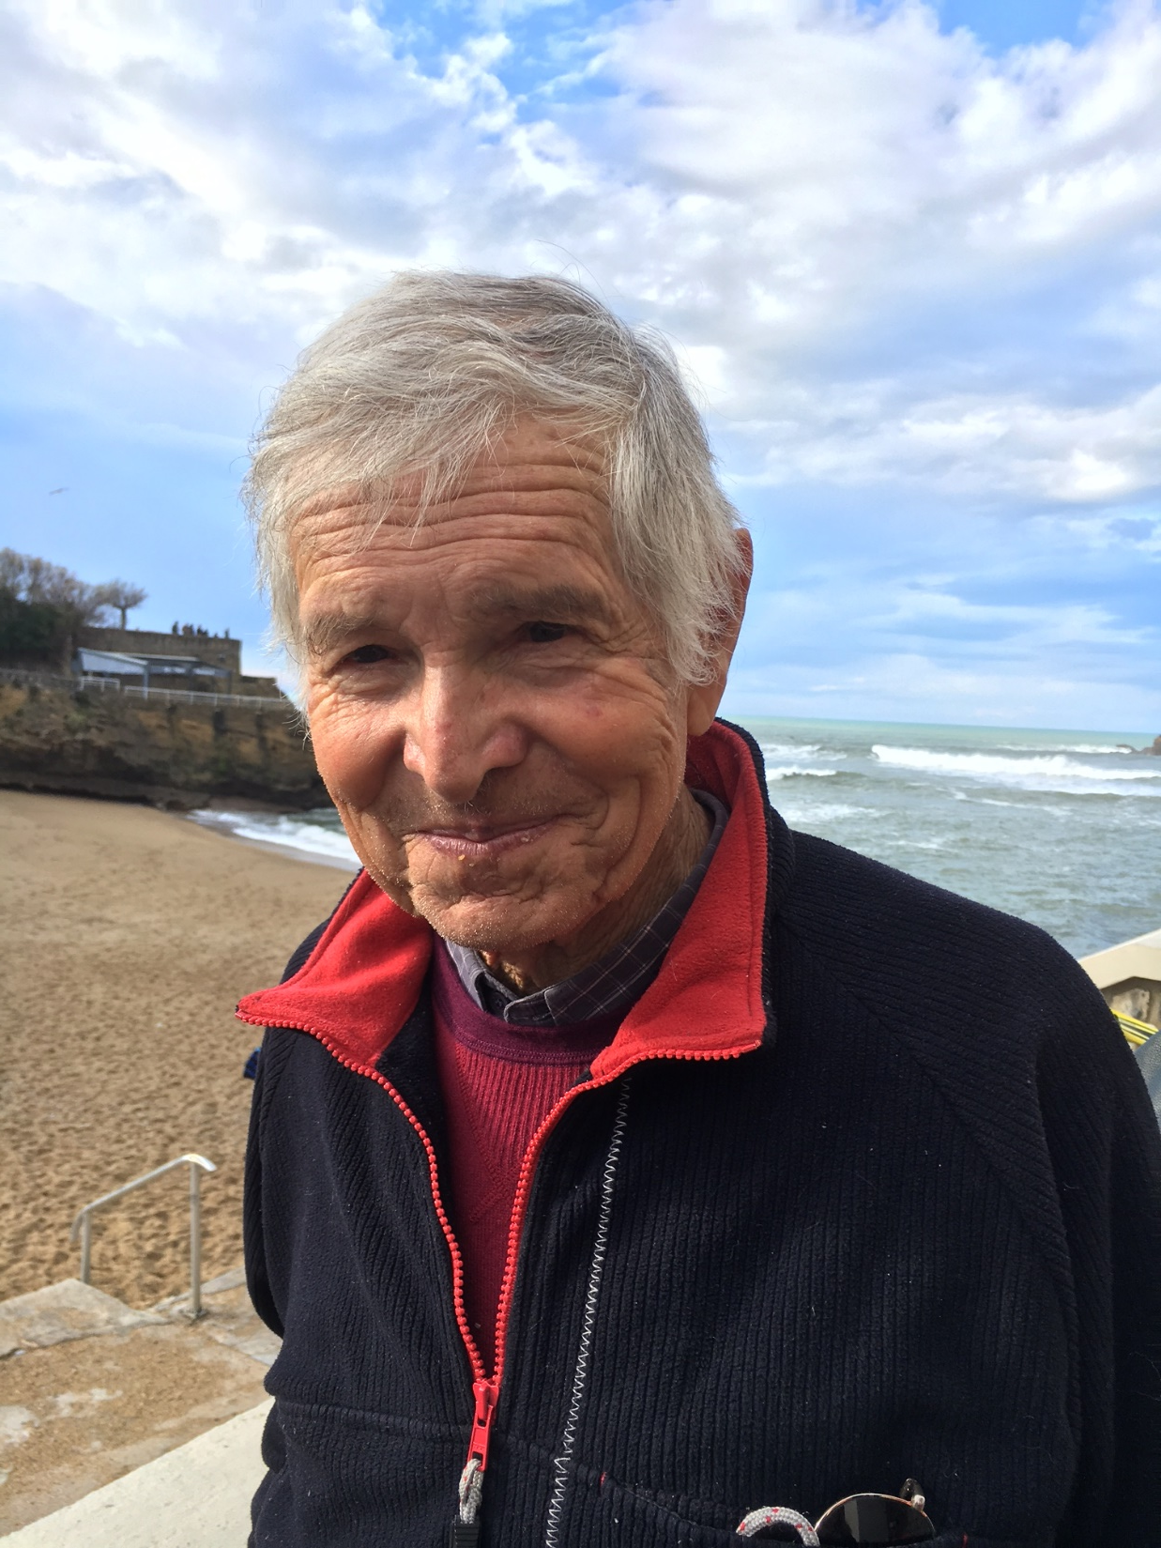

Slide 3
Merci Daniel

Slide 4
Ordre du Jour
1 Rapport moral
2 Rapport financier
3 Intégration des Probatoires
4 Le logo
5 Le site internet
6 Les événements 2016
7 Evolution du club
8 Projets 2016
9 Questions Diverses

Slide 5
1 ) Rapport moral
Forum des associations
Accord avec le restaurant
Rentrée des glaces
Echange avec les Serpentines
Téléthon
Bain de noël
Bain du 1er
Point ménage/investissement
Aspects Techniques

Slide 6
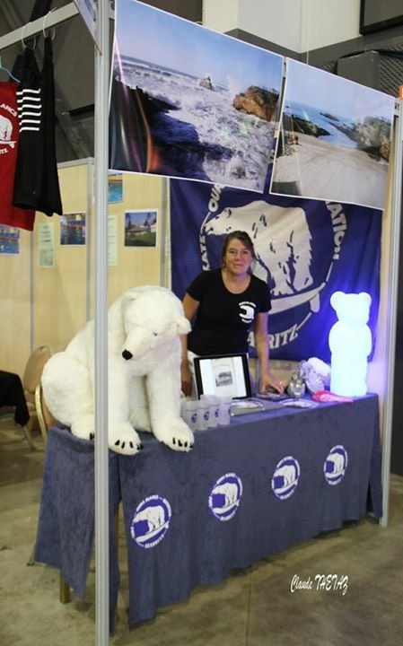
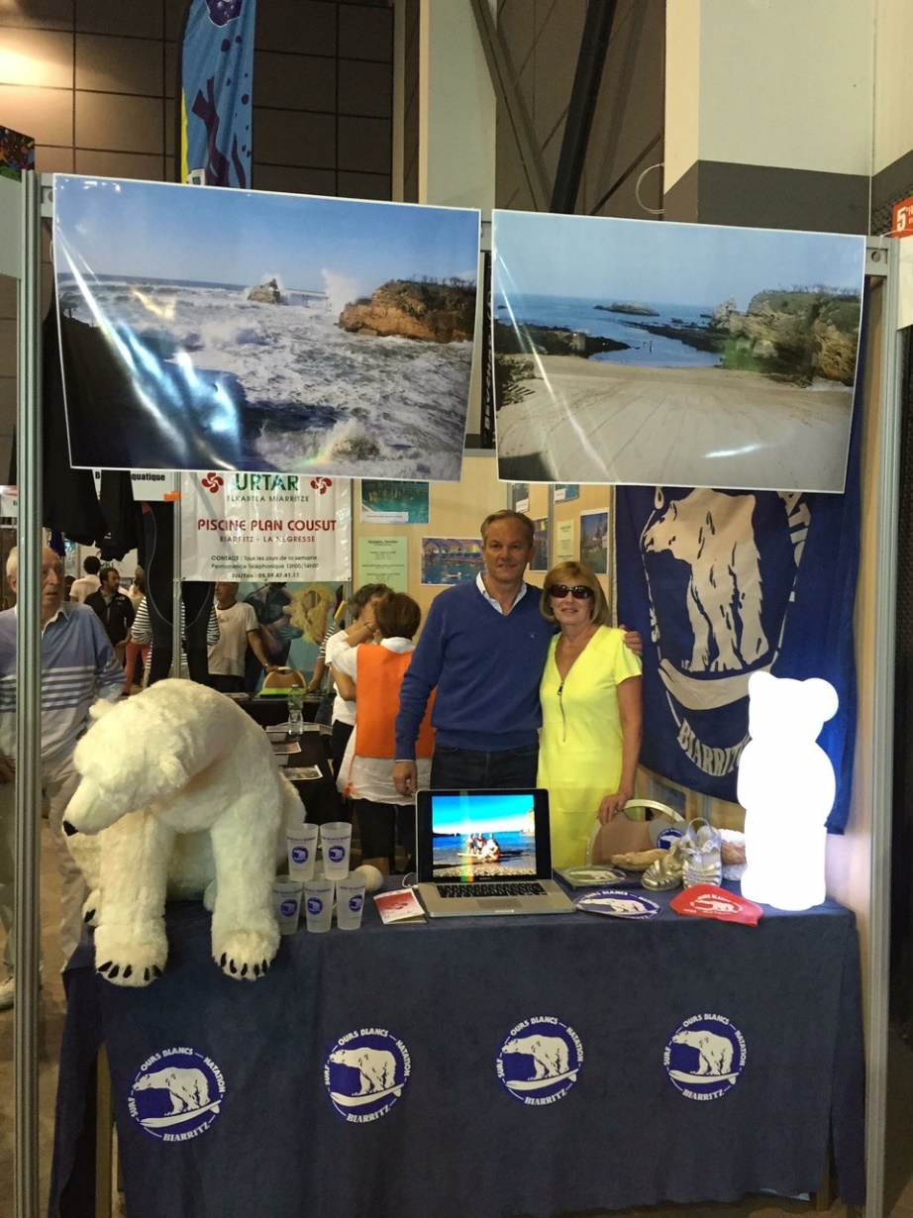
Forum des associations le 20 sept
Accord avec le restaurant

Slide 7
Avant l’accord avec le restaurant
22 juillet : dépôt de la marque « Les Ours Blancs Biarritz » par notre association à l’INPI dans les classes 25, 41 et 43 (restauration).
5 août : dépôt des marques
- «lesoursblancsbiarritz.fr »,
- «lesoursblancsbiarritz.com »
- « oursblancs.fr »
Transfert par Paul de « oursblancsbiarritz.com » à l’association
Lettre des Ours au restaurant signée par plus de 100 membres

Slide 8
Accord transactionnel avec le restaurant « les Ours Blancs » deviennent « les Baigneuses Biarritz »
Protocole d’accord transactionnel
signé le 14 octobre 2015
Changement d’enseigne prévu
au plus tard le 1 avril 2016

Slide 9
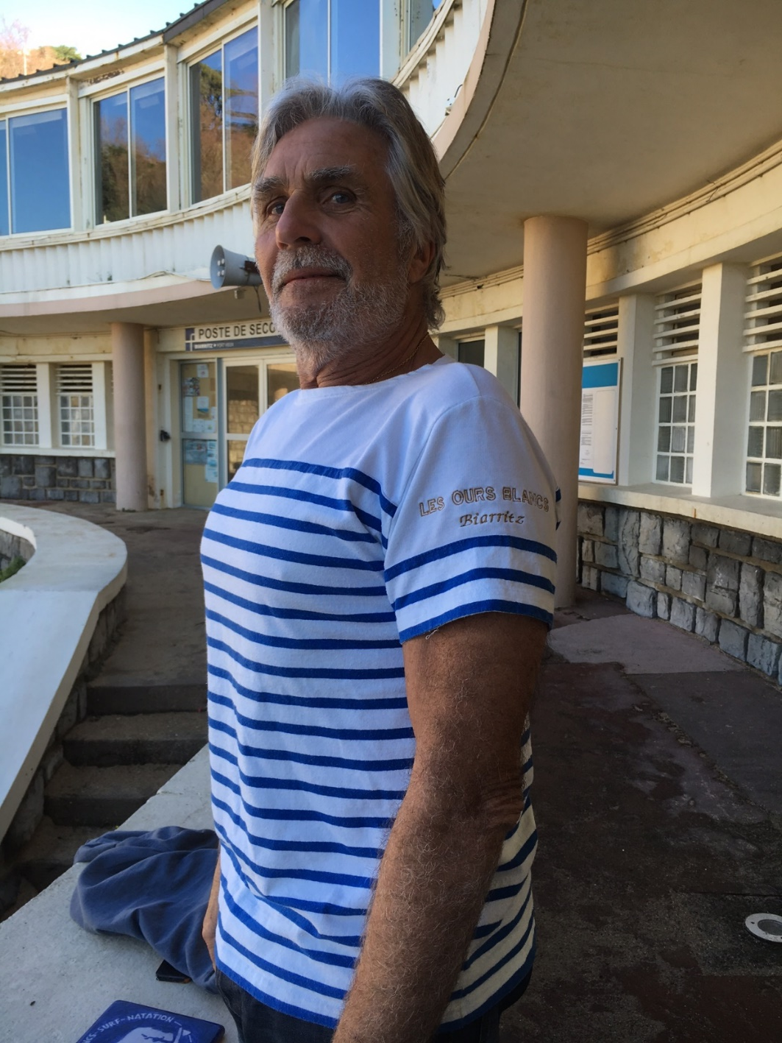
Accord transactionnel avec le restaurant
Achat des marinières:
(25 tailles Homme et 20 Femme)
25 euros prix unitaire

Slide 10
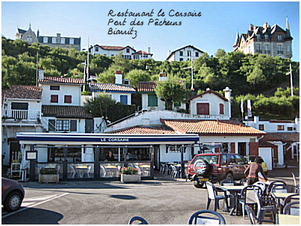
Rentrée des glaces le 29 octobre
Restaurant le Corsaire
au port des pêcheurs
Apéro et Dîner assis
64 personnes

Slide 11
Echange avec les Serpentines
Réception à Biarritz les 6/7/8 novembre 2016
Hébergement de 5 anglais dans les familles des membres
Vendredi: présentation du club et pot au bar Jean environ 40 pers
Samedi: bain avec les ours et dîner au Surfing
Dimanche: bain et pique-nique
➔Budget total consacré par le club à cet événement 460 euros

Slide 14
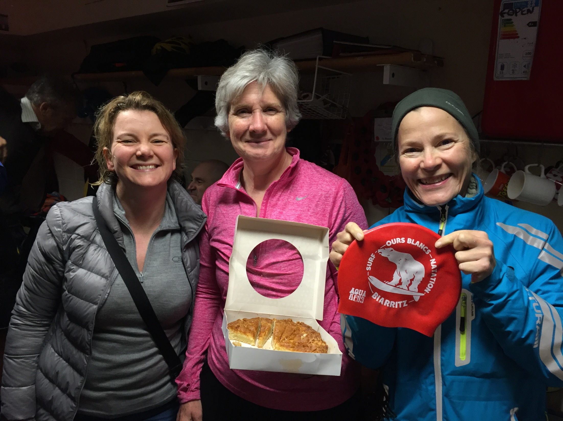
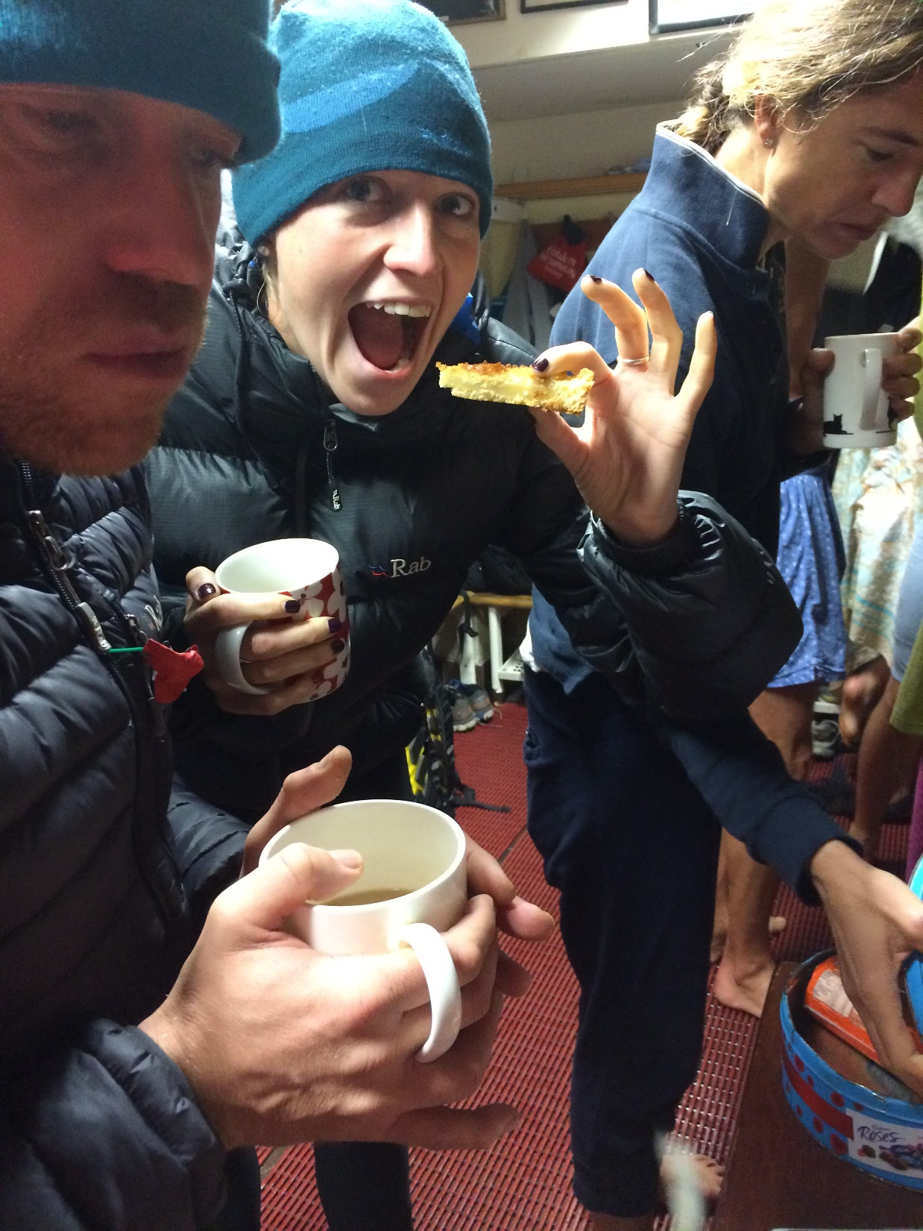

Slide 15
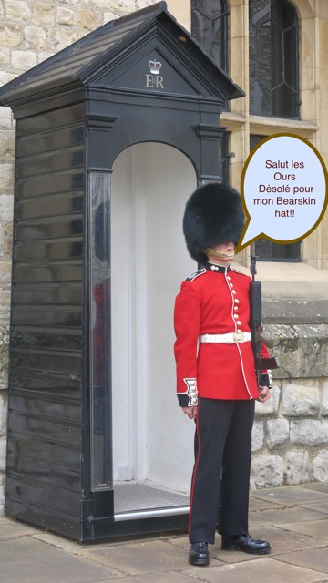
Echange avec les Serpentines
Réception du 12 au 15 mai 2016 à Londres
aller avec RyanAir environ 30€ +15 € bagage
retour par British Airways 65€ +15€ pour bagage
Hébergement de 15 Biarrots dans les familles
3 baignades matinales dans la Serpentine
Celle du Samedi est spéciale: c’est la course
(swimming race) hebdomadaire- à handicap

Slide 17
Téléthon
Très bonne coopération avec deux associations et particulièrement Milady plage
vendu pour 1366 euros dont 200 porte-clefs
Les 3 associations réunies au port vieux ont vendu pour 2375 euros.

Slide 18
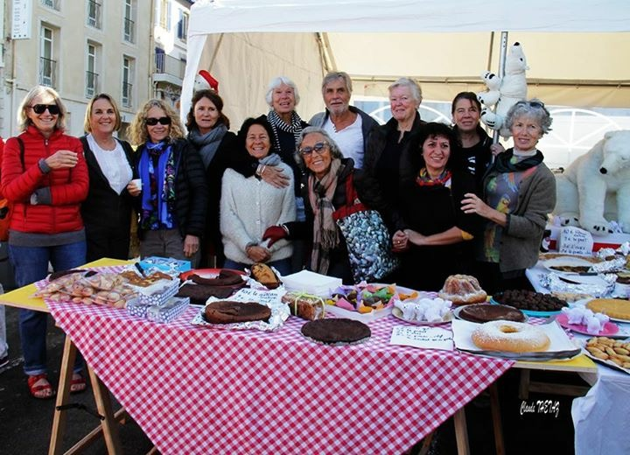

Slide 19
Bain de Noel

Slide 20
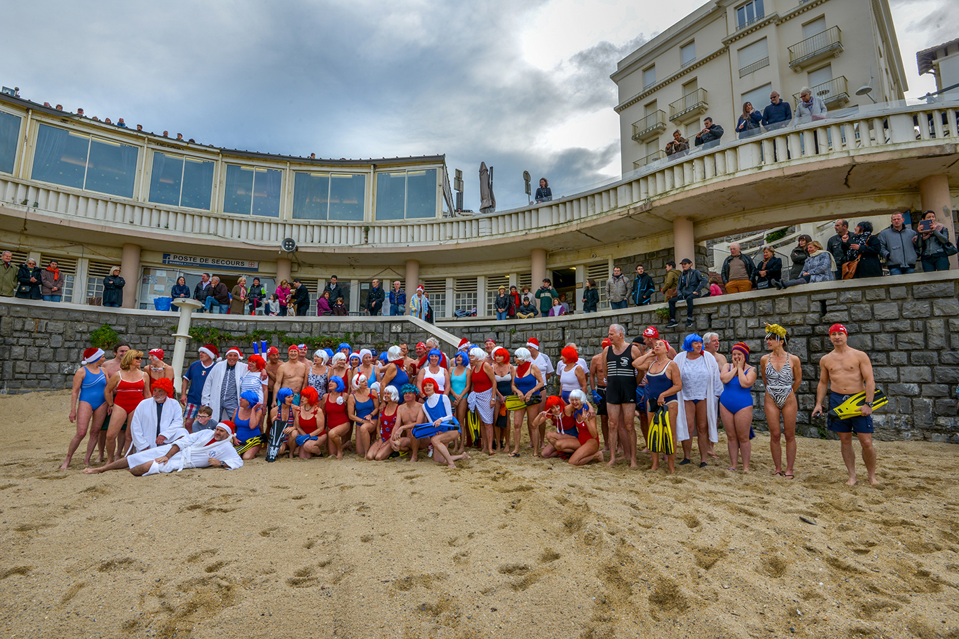

Slide 21
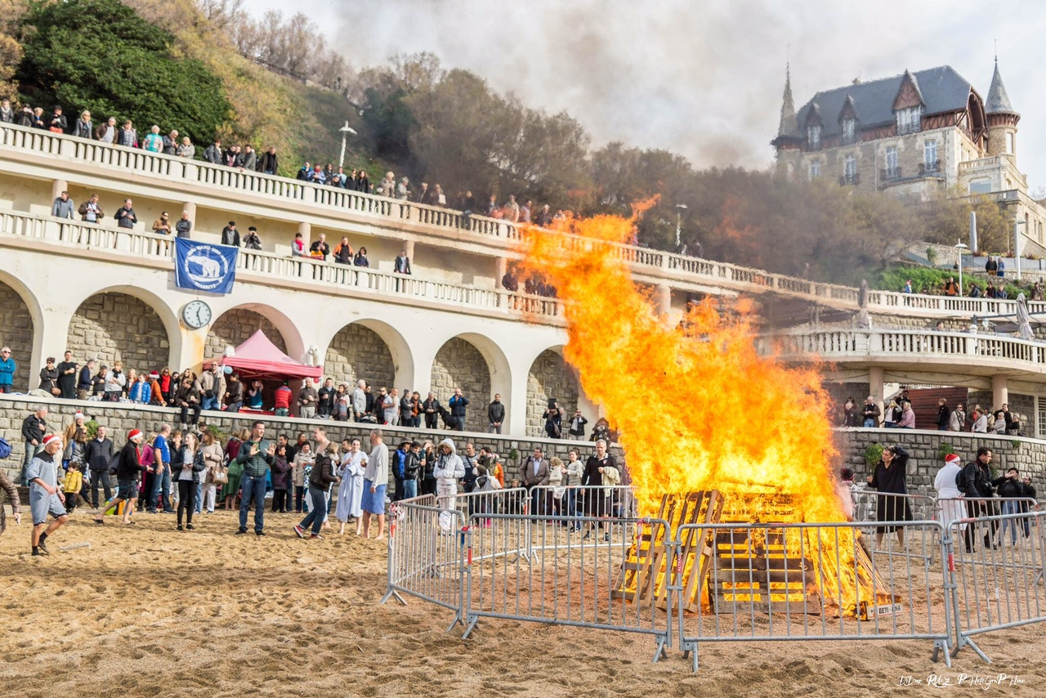

Slide 22
Bain de Noël
Points positifs:
Thème Bleu/blanc/rouge
Pique-nique
Ambiance
Points à améliorer:
Accés du public au vin/chocolat
Le feu quand nous sortons du bain

Slide 23
Bain du 1 er entre OURS

Slide 24
Point Ménage
Renégociation avec l’entreprise de ménage
fréquence aujourd’hui 3 fois par mois
Investissement d’un Karcher-vapeur
Nettoyage en Binôme

Slide 25
Point Ménage : Rappel
Rincer les pieds à l’entrée du local (cela bouche l’évacuation et crée des odeurs)
Bien ranger ses palmes
Se rincer n’est pas se laver, économie d'eau et d'électricité pensons aux copains
Ménage au quotidien…balai/raclette: chacun peut participer
On prend un tour de ménage avec la machine à vapeur
Occupation des casiers

Slide 26
Aspects techniques
Ballon d’eau chaude: vanne 3 voies réparée (nous bénéficions de nouveau des deux ballons 300 litres + 200 litres = 500 litres)
Augmenter les ampérages de l’électricité de 12 ampères a 32 (sinon le Karcher-vapeur fait sauter le compteur)
Toilettes: problème de fuite réparé
Vitres
Essayons de voir si nous pouvons récupérer le local sous arches (il y a des problèmes de mise aux normes pour un accès public)

Slide 27
2 ) Rapport financier
 | 31 déc 2015 | Budget 2016
Membres inscrits | 181 | 190
Dont Sympatisants | 14 | 14
Prob/oursons | 14 | 10
Cotisations encaissées | 6450,00 | 6800,00
Dépenses | 5 590,43 | 7 300,00
Investissement | 3 400,43 | 1 500,00
Fonctionnement | 10 478,16 | 5 800,00
Nettoyage | 1 382,40 | 1 400,00
Sponsoring | 200,00 | 0,00
Redevances Taxes | 607,60 | 600,00
Solde du CAV | 105,03 | Ns
Solde du csl | 7 530,16 | Ns
Solde espèces | 13,23 | Ns
Écritures non débitées. | -75,00 | Ns
Solde net | 7 573,42 | Ns

Slide 28
2 ) Rapport financier
2015 :
Cotisations : 6.450 Eur
Dépenses : 10.478 dont 3.400 en investissements et 7.077 en fonctionnement.
Investissements lourds : tapis 767, porte palmes 398 et machine à vapeur 649 Eur.
Fonctionnement : dépenses exceptionnelles pot AGE 720 Eur, Anglais 464 Eur. Sponsoring réduit à 200 eur.
2016 :
Cotisations : 6.800 Eur
Dépenses : 7.300 Eur
Investissements réduits à 1.500 Eur
Fonctionnement : identique en supprimant les dépenses exceptionnelles soit une charge de 5.800 Eur

Slide 29
3 ) Intégration de 11 probatoires
Dominique Barret
Jean-Marc Cazenave Tapie
Laetitia Chêne
Philippe Mahou
Nicole Marrecaux
Jean-Jacques Menou
Colette Messager
Claude Nori
Evelyne Reid
Jean-Jacques Soudjoukjjan
Martine Tauziet
Eva Berents (Sympathisante)

Slide 30
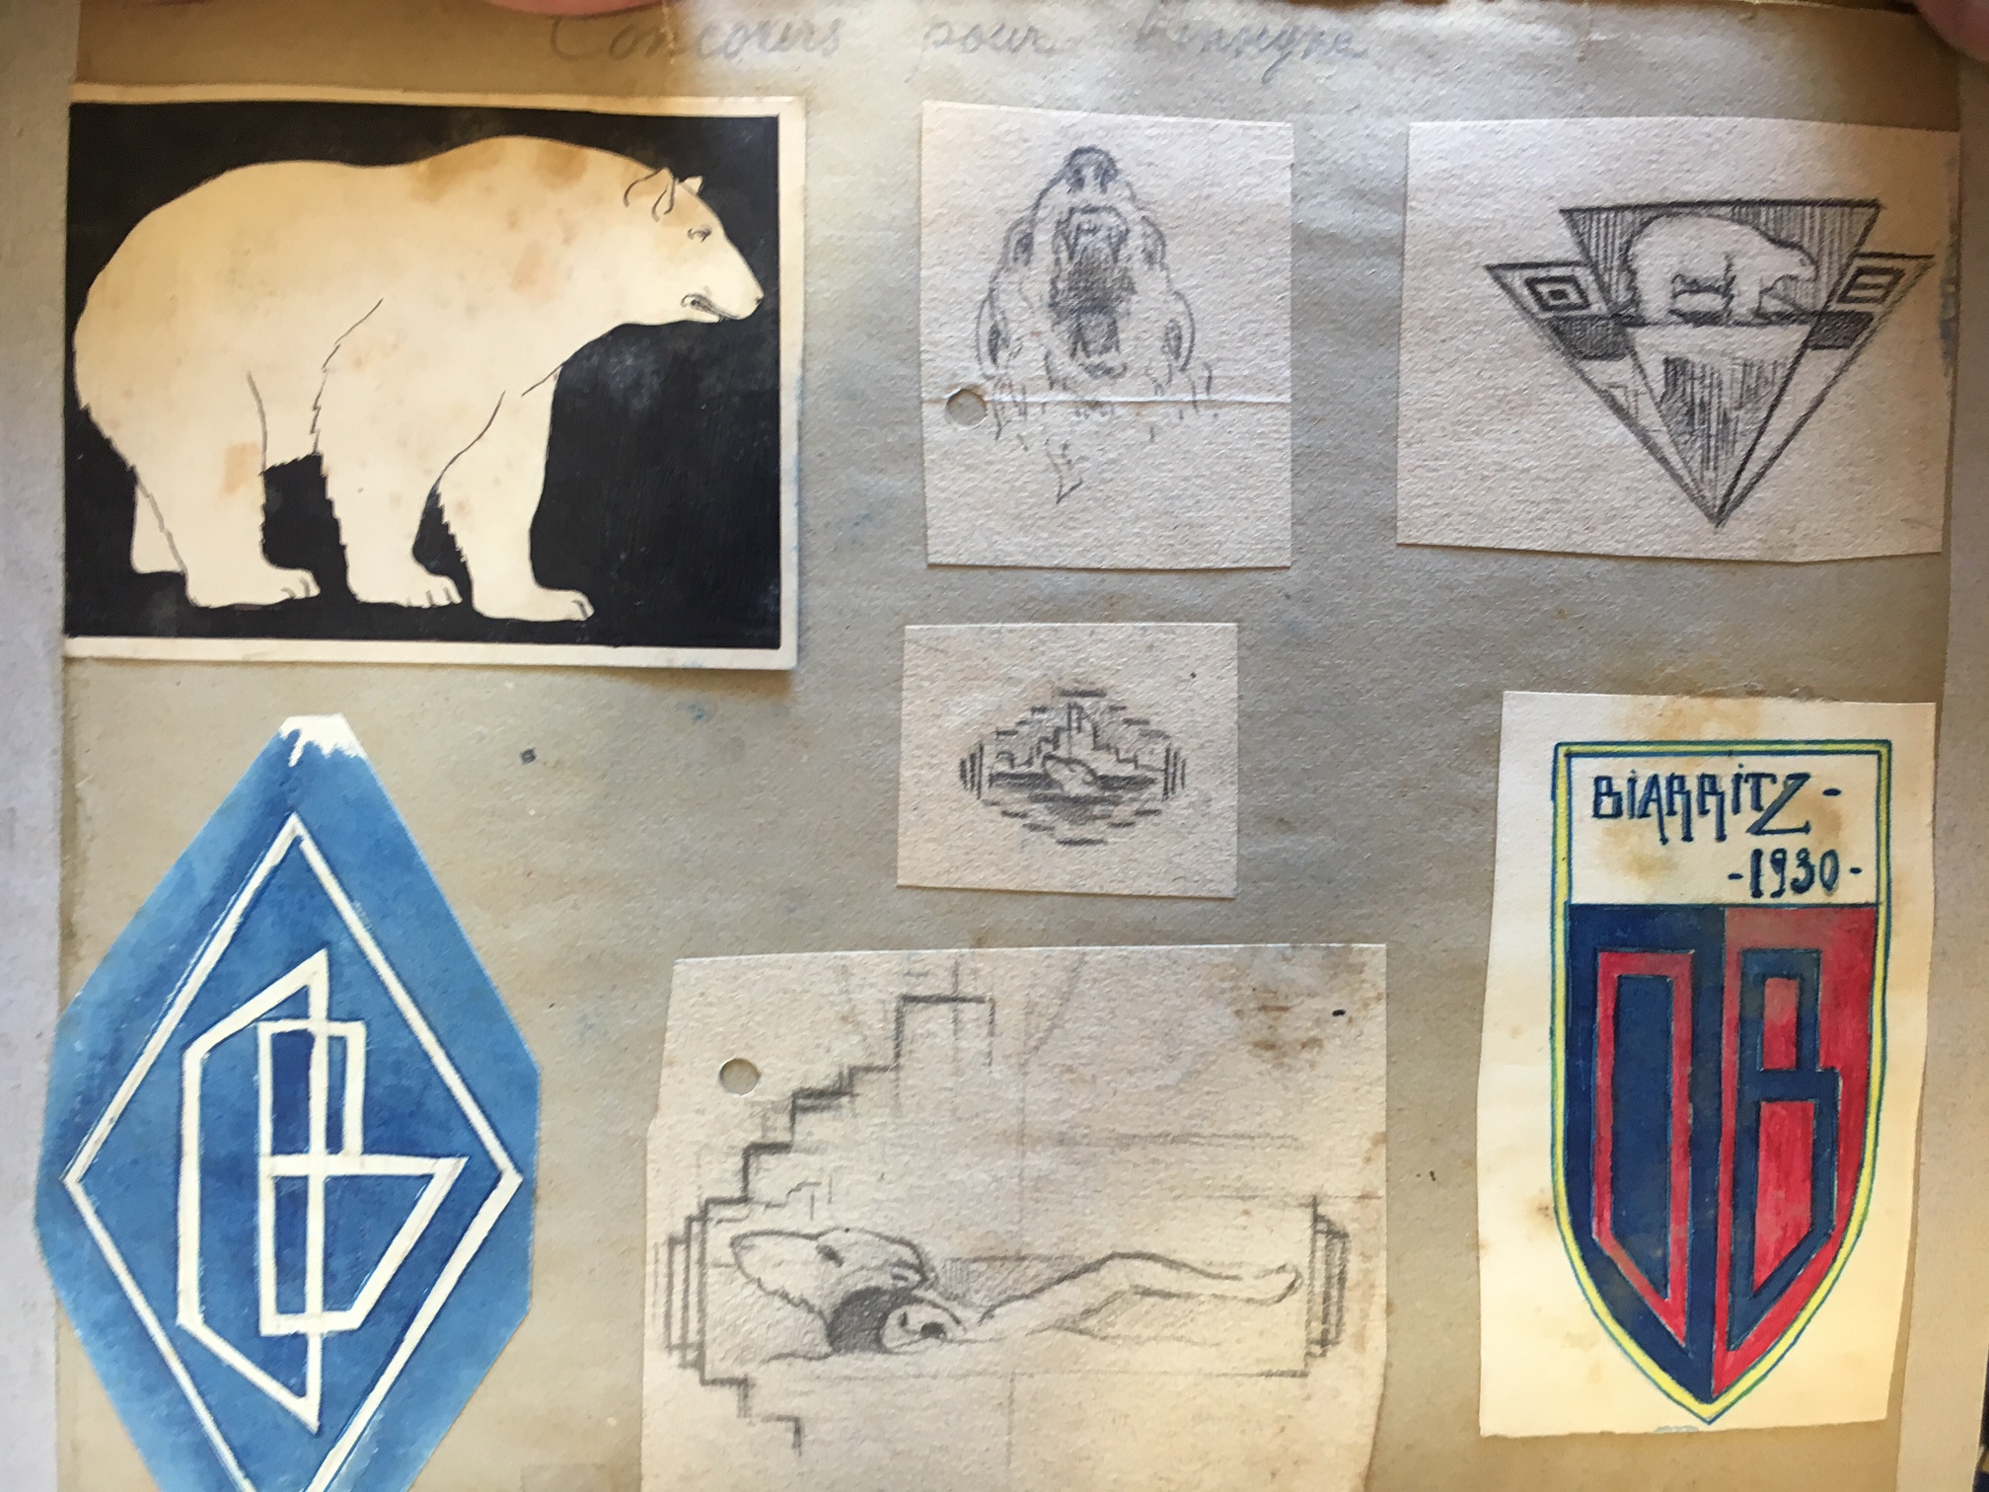
4 ) Logo

Slide 31
4) Logo

Slide 32
4 ) Logo
Suppression de la planche de surf
Mention « Les Ours Blancs Biarritz » au lieu de « Surf-Ours Blancs- Natation »
Nouveau design de l’ours blanc

Slide 33
4 ) Proposition

Slide 34
4 ) Proposition

Slide 35
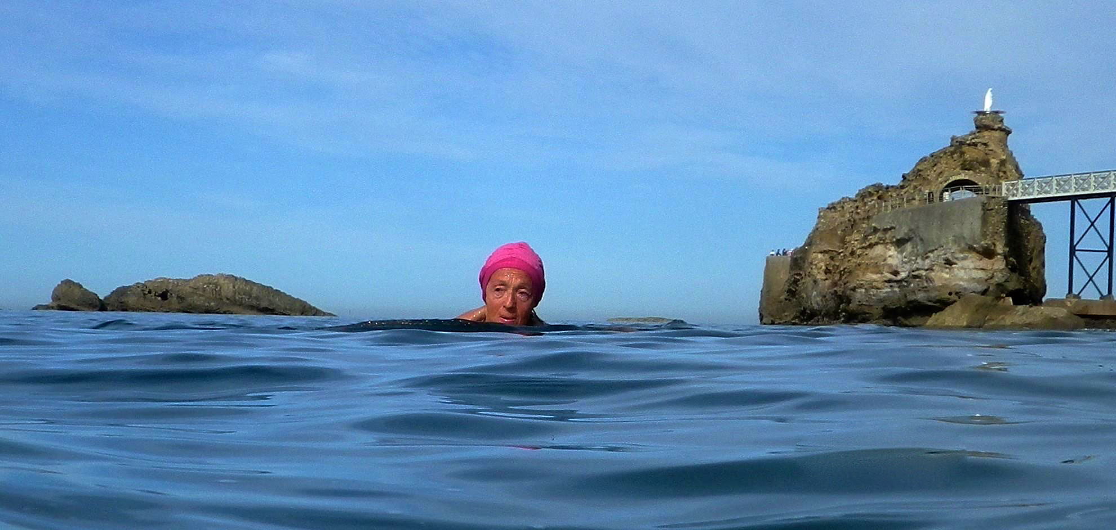
5 ) Site internet des Ours Blancs
lesoursblancsbiarritz.fr Accès Membres: lobb1929

Slide 36
6 ) Evénements 2016
Janvier | Février | Mars | Avril | Mai | Juin
Bain du 1ER | AG |  | L’omelette Pascale? | Voyage à Londres Chez les Serpentine | 24 juin Fermeture de la saison d’hiver Repas de la saint Jean 24 juin
 |  |  |  | Geste aux premiers secours? | 5 juin Bain années folles
Juillet | Août | Septembre | Octobre | Novembre | Décembre
 |  | Forum des Associations | Rentrée des glaces | Téléthon | Bain de noël
 |  |  |  | Réception des Serpentine?

Slide 37
Biarritz Festival Années folles 2/5 juin 2016

Slide 38
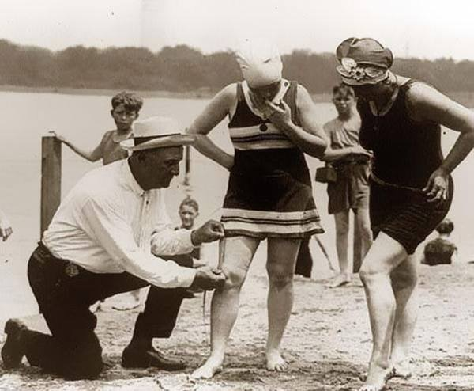
Biarritz Festival Années folles 2/5 juin

Slide 39
7) Commission sur L’avenir de l‘asso Réunion le 14 déc. 2015
Constat :
Augmentation des demandes d’adhésions aux Ours surtout depuis ces dernières années
1984: 106 membres
1990: 125 membres
1999 : 112 membres
2002 : 113 membres
2003 : 114 membres
………………………………
2014(mai) 157 membres
2015 :161 membres
2016 : 164 membres (hors sympathisants)!

Slide 40
7) Commission sur L’avenir de l’asso Réunion le 14 déc. 2015
Cette augmentation du nombre des membres se confronte à deux types de contraintes:
Contraintes matérielles:
Local très encombré particulièrement à certaines heures
Espace limité des portes-manteaux, etc….
Attente aux douches et capacité limitée d’eau chaude
Contraintes de convivialité:
Baisse de la proximité entre les membres
Augmentation de l’anonymat (avec les conséquences sur le respect des règles de vie et de sécurité)
Accueil des nouveaux membres médiocre

Slide 41
7) Commission sur L’avenir de l’asso Réunion le 14 déc. 2015
Pour toutes ces raisons nous vous proposons d’organiser une certaine maîtrise du nombre des membres de l’association.

Slide 42
7) Commission sur L’avenir de l’asso Réunion le 14 déc. 2015
Politique d’animation
Souhait de préserver les événements traditionnels du club
Bain de Noël /du 1er/téléthon/Saint Jean/rentrée des glaces-feu de la Saint-Jean
Les événement clefs pour la ville : Forum , Année folles etc..
Eviter une politique d’échanges tout azimut, cependant profiter des occasions qui se présentent

Slide 43
7) Maîtrise du nombre des membres
Nous vous proposons simplement de fixer une limite maximum au:
« nombre de candidats qui s’inscrivent en probatoires chaque année »
Cette limite sera révisable chaque année en AG en fonction des circonstances

Slide 44
7) Maîtrise du nombre des membres
Question 1 : Êtes-vous d’accord pour fixer une limite (révisable chaque année) au nombre maximum d’inscriptions au régime probatoire ?
Réponse par vote à main levée

Slide 45
7) Maîtrise du nombre des membres
Si OUI, nous proposons que ce soit l’AG qui fixe ce nombre maximum selon le principe
le comité propose, l’AG dispose …

Slide 46
7) Maîtrise du nombre des membres
La proposition du comité est 10
Question 2 : « Êtes-vous d’accord pour limiter le nombre des inscriptions en probatoire en 2016 à 10 ? »
Réponse par vote à main levée
(Si la réponse à cette question est NON, nous procèderons immédiatement à un autre vote permettant de vous exprimer plus librement)

Slide 47
7) Maîtrise du nombre des membres Organisation du vote éventuel en AG
Vous avez répondu NON à la proposition du comité (10)
Chacun d’entre vous va devoir choisir un nombre sur la liste suivante :
0, 2, 4, 6, 8, 10, 12, 14
Vous pouvez choisir « zéro » si vous désirez que le nombre des inscriptions en probatoire n’augmente pas,
4 si vous acceptez que le nombre des inscriptions en probatoire n’augmente que de 4,
etc,…
Et nous avons limité le plus grand nombre à 14 parce que c’est le nombre des inscrits en probatoires en 2015 et que nous pensons que c’est un seuil raisonnable à ne pas dépasser

Slide 48
7) Dépouillement du vote
Nous avons choisi le mode de dépouillement qui permet de refléter le plus fidèlement possible la tendance de fond de l’AG
➔ limite votée = moyenne des votes (arrondie au nombre le plus proche)
C’est-à-dire que tous les votes seront ainsi nécessairement pris en compte.

Slide 49
7) Probatoires Nous proposons de rallonger la période
Proposition
Aujourd’hui
« Bains réguliers pendant une période hivernale allant de novembre à l’assemblée générale » statuts
Bain réguliers (minimum 8 par mois) allant d’octobre à fin mai
Ce qui correspond à la saison d’hivers des Ours
Plus juste
Plus sélectif

Slide 50
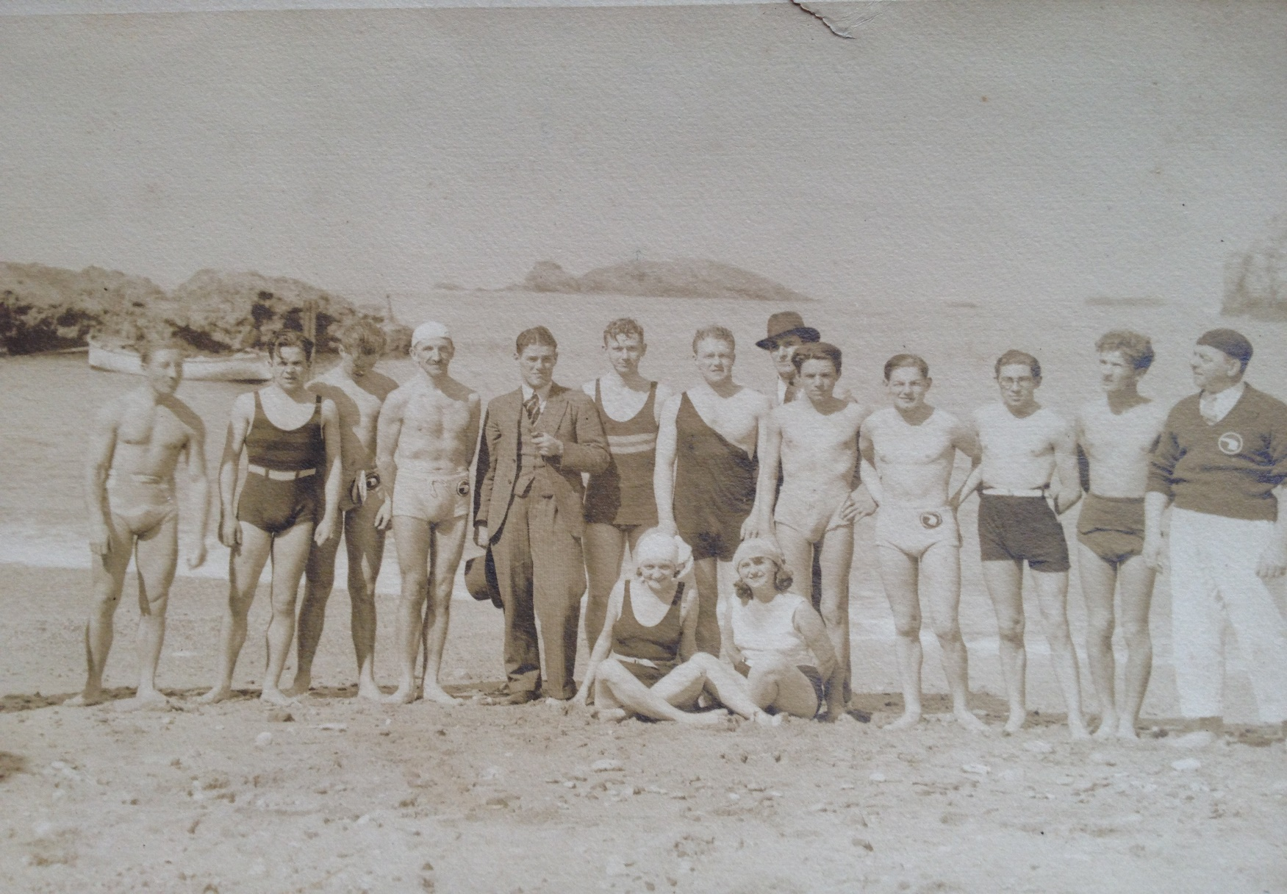
8) Projet 2016
Proposition d’un livre sur l’Histoire des Ours:

Slide 51
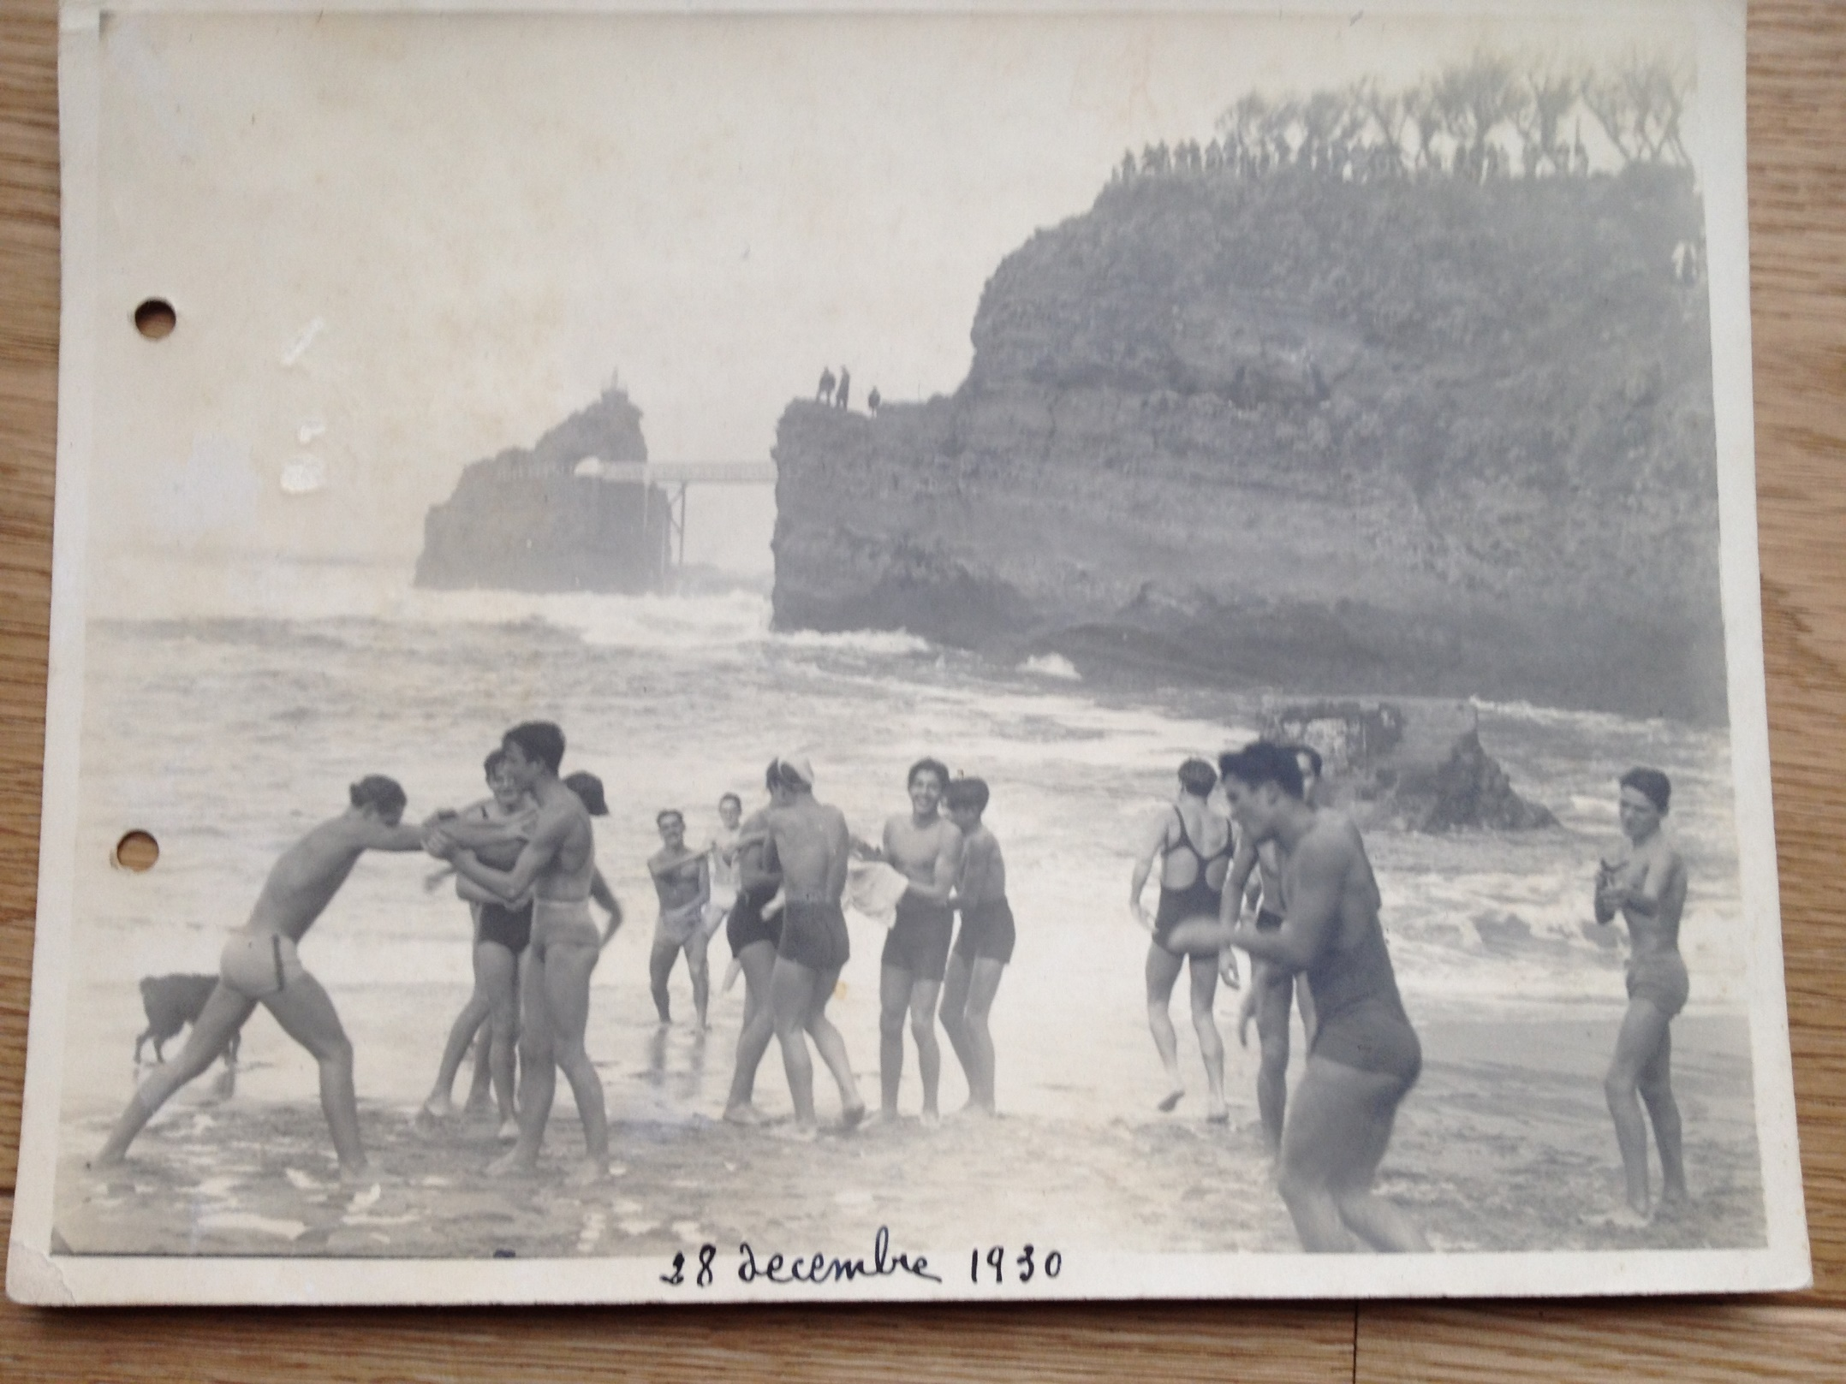

Slide 52
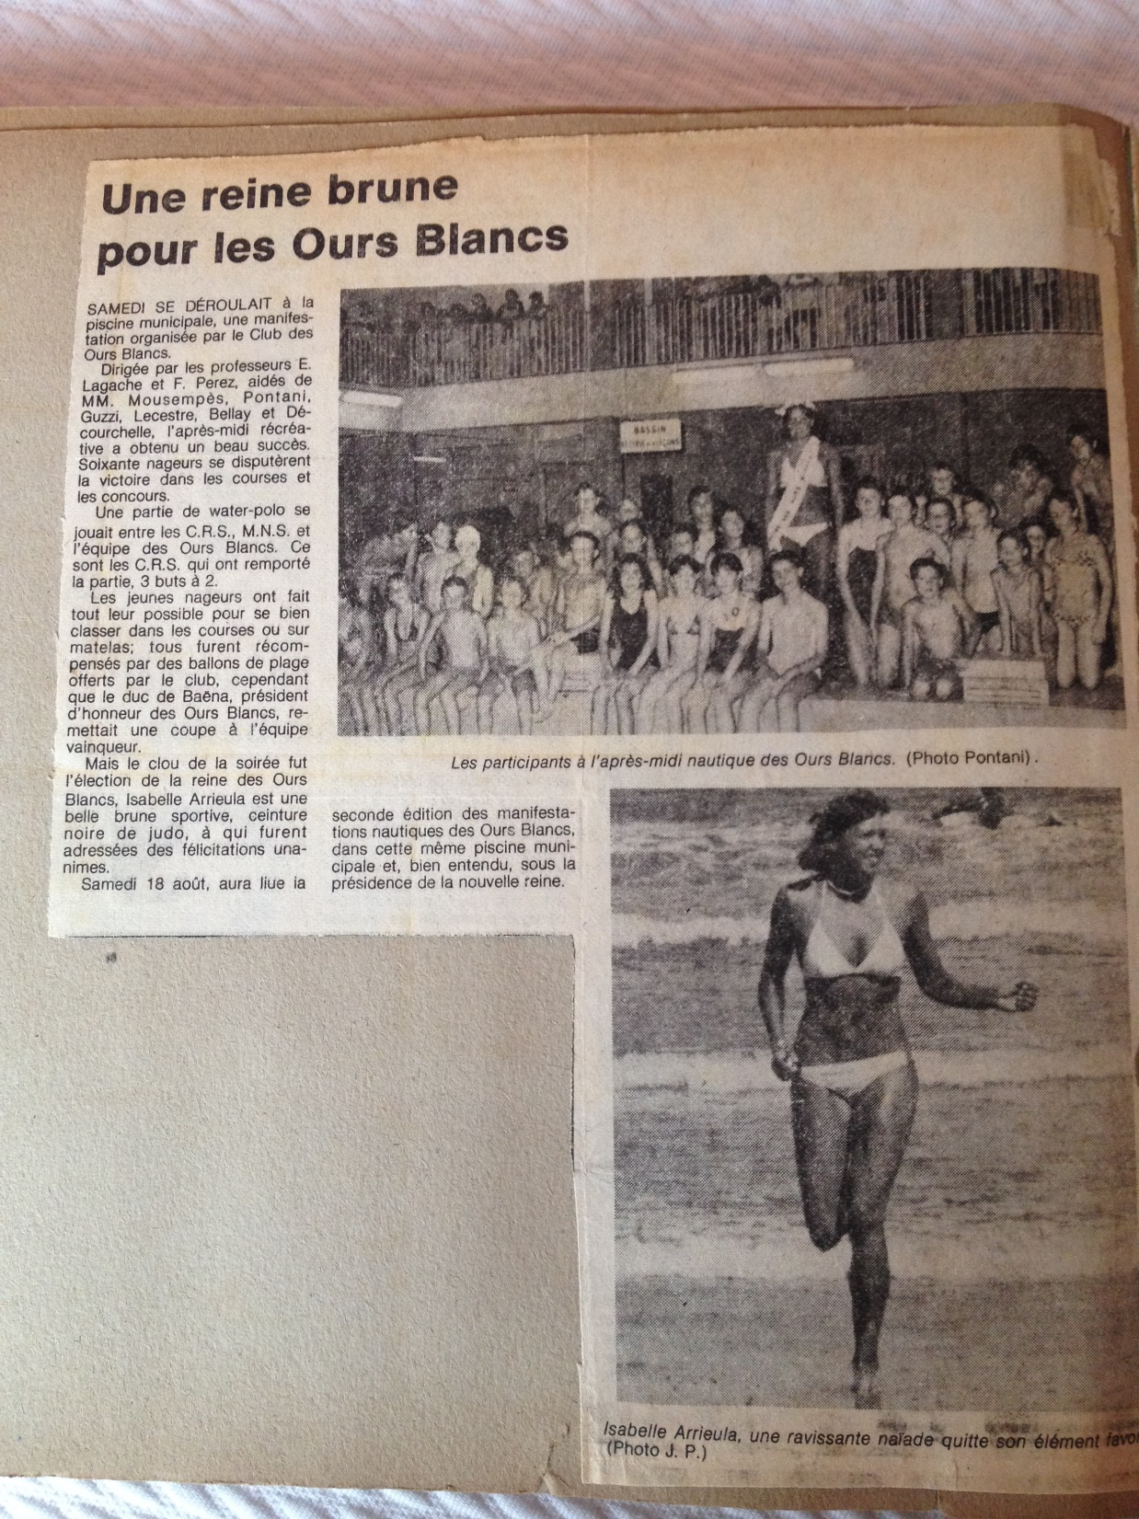
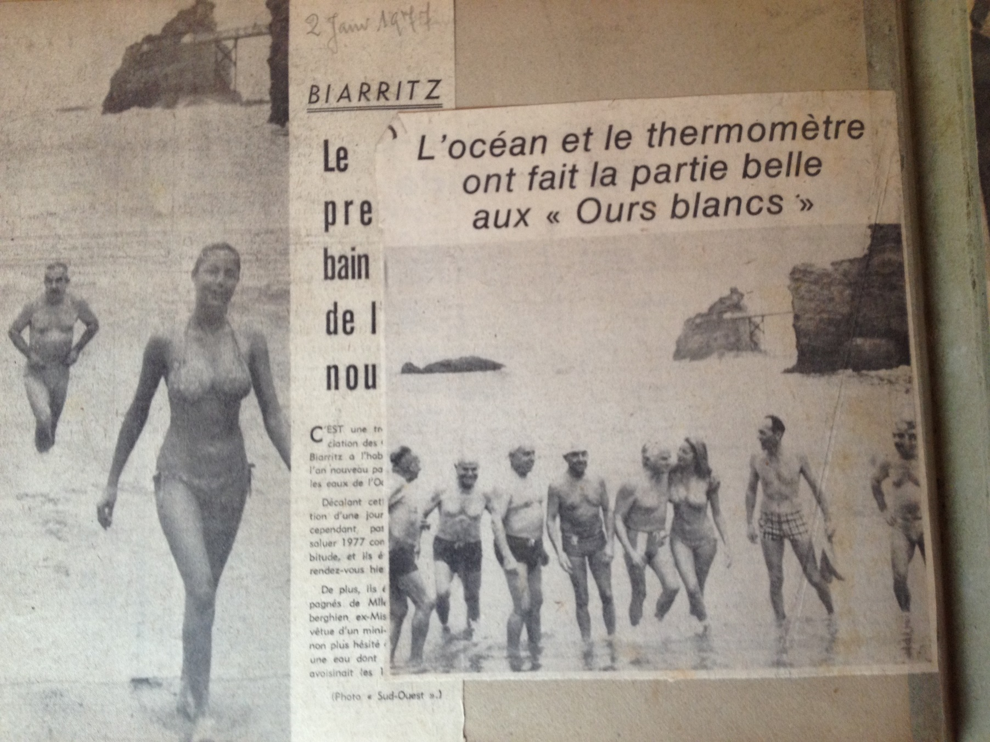

Slide 53
